Slide 1

Буыннардан буыннарга ядкарь булып күчә батырлык
Башкарды:
МБГББУ Салагыш урта мәктәбенең 4 класс укучысы Сәйфиев Ислам Расих улы

Slide 2
1945-2020
Бөек Җиңүнең хаклыгын, дөреслеген тарихтан сызып булмаячак. Миллионнарның кайнар каны, газиз җаны бәрабәренә яулап алынган Җиңүнең әһәмиятен яшь буынга аңлату, хакыйкатьне бозмыйча җиткерү-безнең бурычыбыз. Бөек Җиңү бөеклеге белән үзенең әһәмиятен, югары бәясен югалтмыйча, тарих битләрендә мәңге сакланырга тиеш. (Ш.Садыйков.)

Slide 3
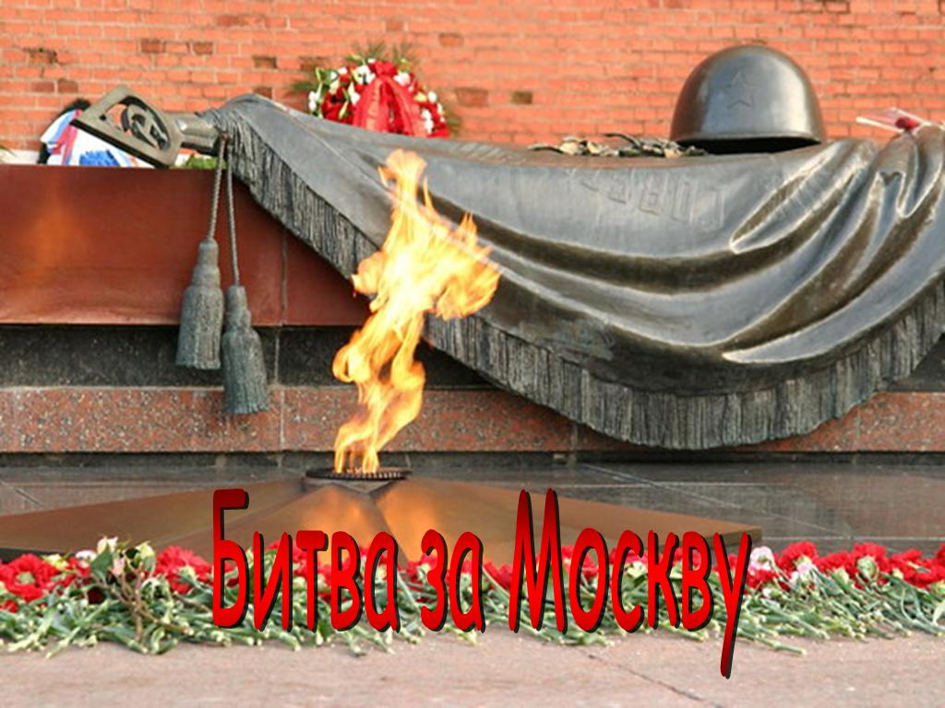
4 куркыныч ел –ул 1418 коточкыч көн һәм төн , совет халкының бердәмлеге, дуслыгы

Slide 4
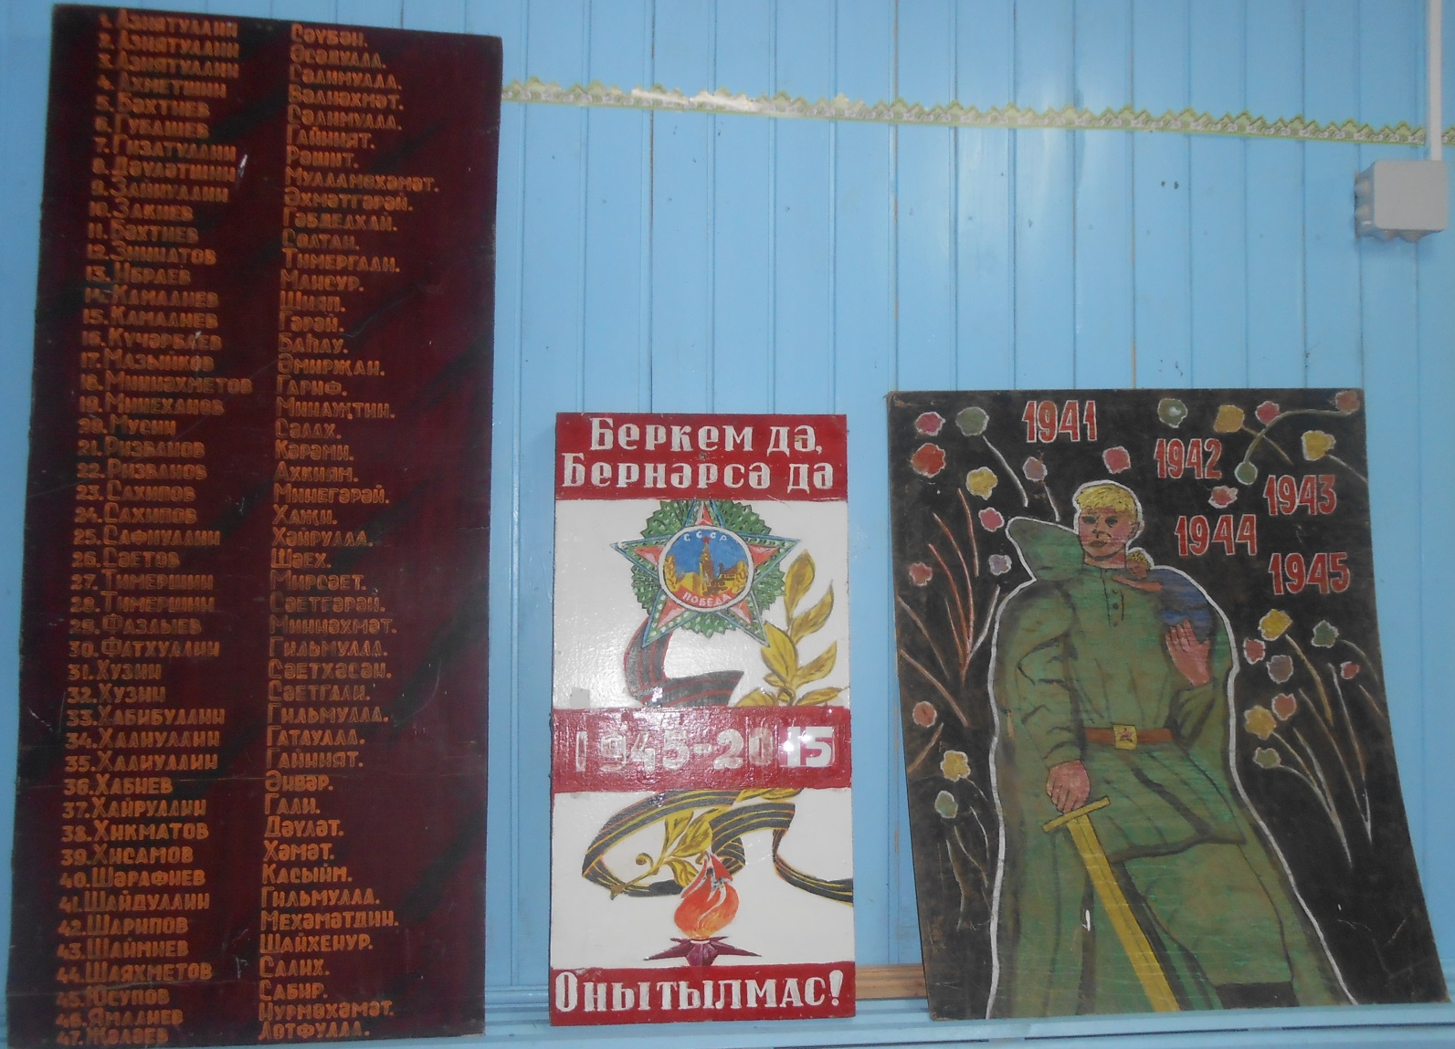
Ямурза авылыннан сугыш кырында ятып калганнар

Slide 5
Аларның исеме “Хәтер” китабында
Исем-фамилиясе | Кайчан һәлак була | Күмелү урыны
Әдиятуллин Сәүбән | 23.2.1943 | Ростов
Әдиятуллин Сәлимулла | 2.1942
Сәхипов Гәрәй | 29.3.1945 | Польша
Әхмәдиев Гәрәй Әхмәди улы | 3.1942
Тимершин Мирсәет | 10.1942 | Суслонгер
Тимершин Сәетгәрәй Тимерша улы | 10.1943

Slide 6
Сафиуллин Хәйрулла Сафиулла улы | 10.1942
Бәхтиев Сәлимулла | 10.1941 | Казан
Гиззатуллин Рәшит Гиззатулла улы | 3.1943
Гилфанов Сабит Гилфан улы | 12.1941
Губашев Гиният Гобәш улы | 2.1942 | Германия
Зәйнуллин Гаптерәүф Зәйнулла улы | 11.1941
Залаев Ризван Залай улы | 5.1942
Зиннатов Тимер | 19.8.1943 | Смоленск
Камалиев Гәрәй | 19.2.1943 | Харьков

Slide 7
Камалов Гәрәй | 9.1942
Кузнецов Федор Васильевич | 6.9.1943 | Орлов
Күчәрбаев Бану Хасан улы | 9.1942 | Суслонгер
Күчәрбаев Бахау Хисам улы | 8.12.1943 | Житомир
Латипов Фатих Шәйхетдин улы | 30.12.1942 | Ростов
Мазиков Әмирҗан Хәйдәр улы | 28.11.1943 | Украина
Минниханов Минаҗтин Минехан улы | 1941 | Казан
Мухаметзянов Сабир
Ризванов Ахтәм | 1.3.1943 | Ленинград өлкәсе
Ризванов Кәрәми Ризван улы | 3.1942

Slide 8
Фазлыев Минәхмәт | 3.9.1942 | Ленинград өлкәсе
Хәбиев Әнвәр Хәби улы | 13.11.1943 | Ленинград өлкәсе
Хикматов Дәүләт Хикмәт улы | 3.1943
Хузин Музафар Хуҗа улы | 2.1943
Хузин Сәетхәсән Хуҗа улы | 12.1941
Шәймиев Шәйхенур Шәяхмәт улы | 2.1942
Шәяхметов Салих Гариф улы | 9.11.1944 | Латвия
Юсупов Сабир Йосыф улы | 11.1941
Ясавиев Рәшит Ясәви улы | 10.1.1943 | Волгоград

Slide 9
Садыйков Шиһабетдин –бердәнбер исән ветеран.Сугыш яралары ветераннарыбызны бер-бер артлы мәңгелек йортка алып китте.
Тарих күрмәгән геройлык
Күрсәтеп алга бардык
Фашизмны тар-мар итеп,
Илгә шөһрәт казандык. (“Горурланам”.Ш.Садыйков)

Slide 10
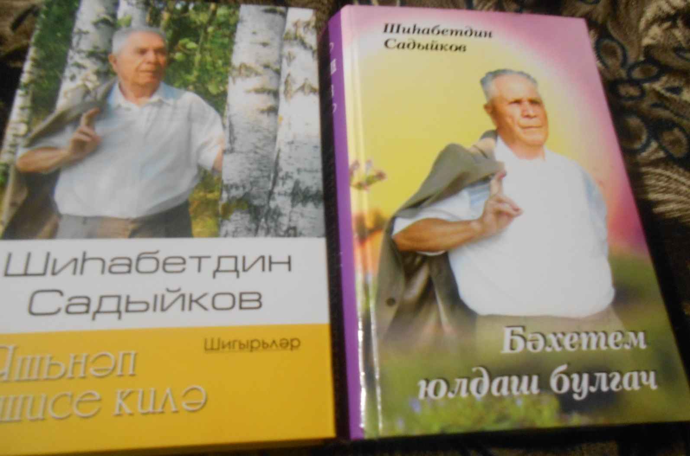
Шиһабетдин ага бүгенге көндә Ижау каласының Аксакаллар Шурасы җитәкчесе, бик күп китаплар авторы

Slide 11
Тыл хезмәтчәннәре-Җиңүне якынайтучылар
Бүген авылда исән-имин яшәүче тыл ветераннары:
Ахмадиева Шәрифә
Шаймухаметова Рәйсә

Slide 12
Минем авылдашымның Җиңүгә керткән өлеше
Авылдашым -Абдуллин Исмәгыйл
Исмәгыйл бабай сугышның куркынычын күреп, дошманны күзгә күз күреп, әллә ничә тапкырлар үлем белән очрашып, кулларына мылтык тотып туган җирләрдән еракларда Бөек Җиңүне каршылап исән-имин Туган илләренә кайтып, туган авылларында хезмәт иткән

Slide 13
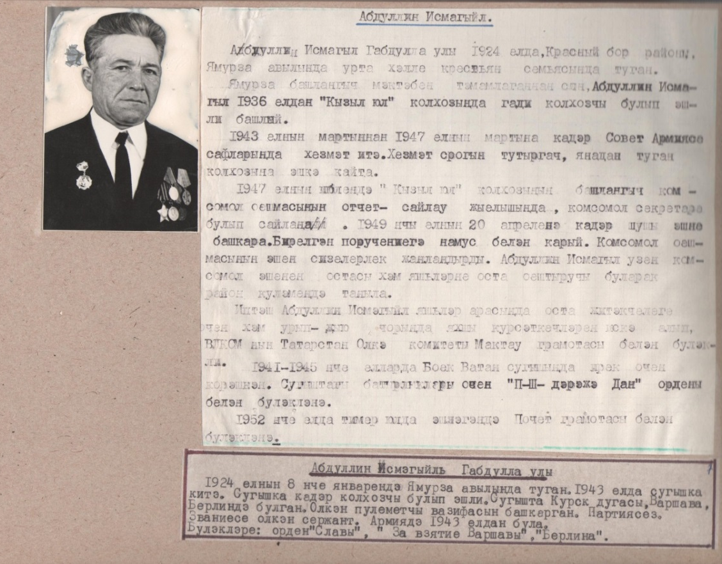
Абдуллин Исмәгыйл
1943 елның25 маеннан Ямурза авылыннан чыгып китә һәм 1947 елның 4 февралендә генә туган авылы туфрагына аяк баса

Slide 14
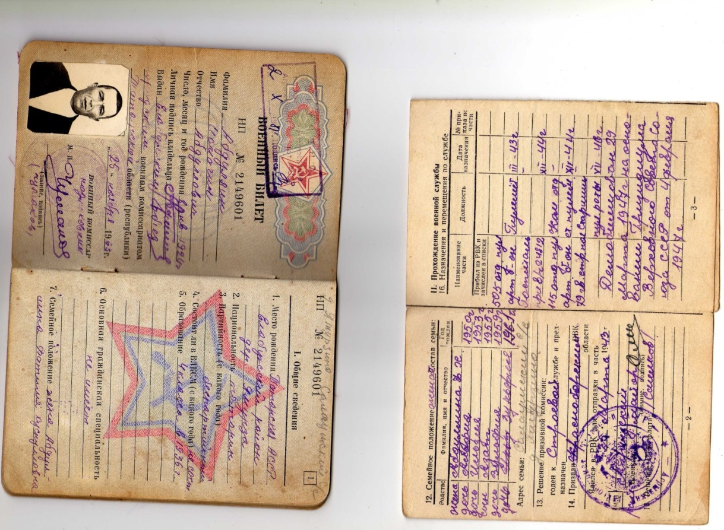
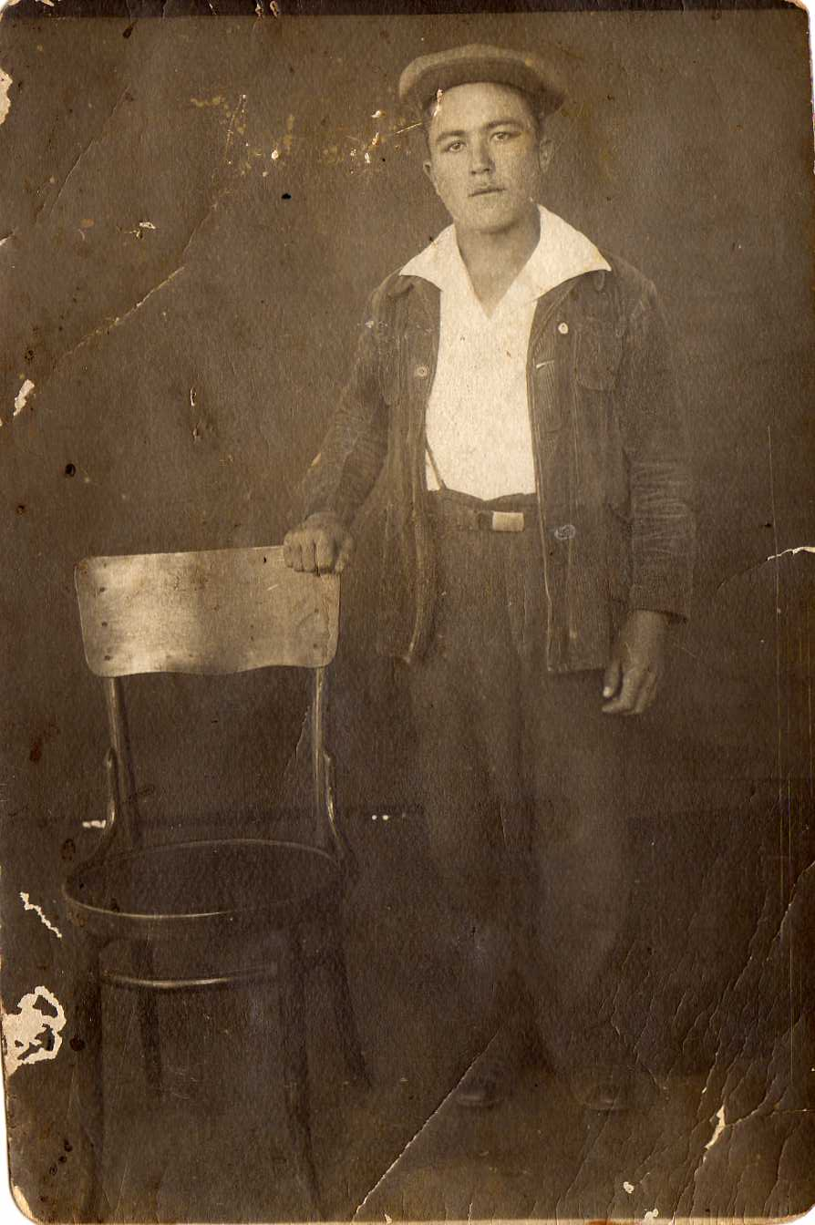
Пулеметчы-505 батальон 79 гвардия укчылар старшинасы

Slide 15
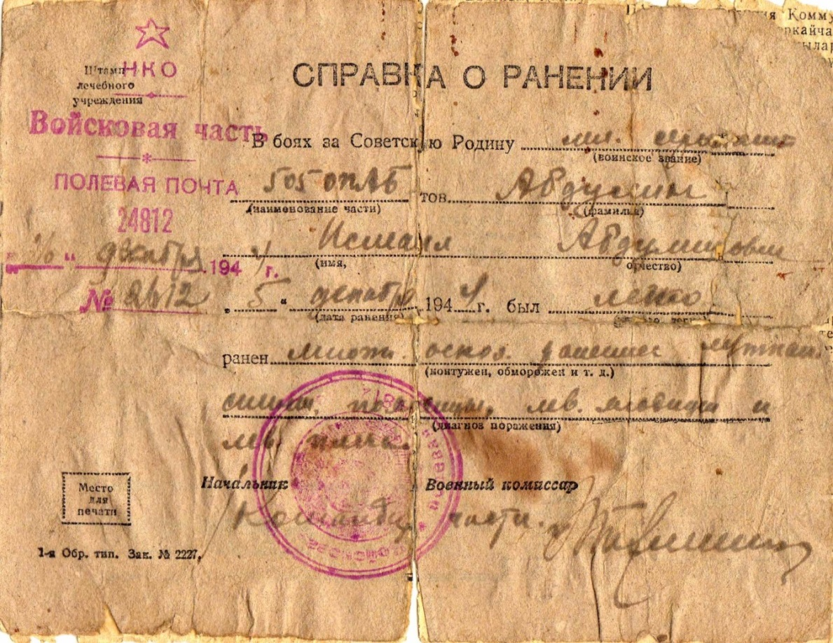
Исмәгыйль бабай яралана, госпитальдә ята, тик сугыштан китми

Slide 16
Ил уллары һәм кызлары
Бөек Җиңү яулады.
Батырлык, геройлык өчен
орден-медальләр алды.
(“Ил бүләге”Ш. Садыйков)

Slide 17
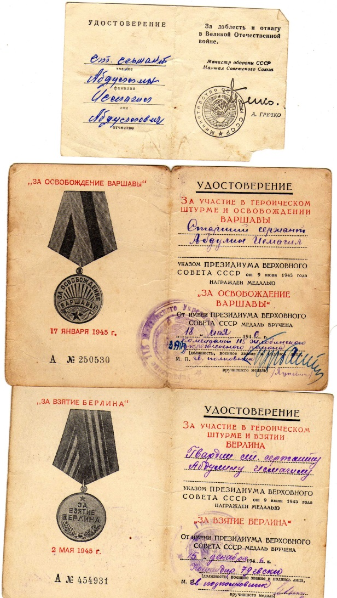
Якташ бабай сугышта орден белән бүләкләнә.Исеме”Әгерҗе хәбәрләре” газетасында бар.
3 дәрәҗә Дан ордены;
2 дәрәҗә Ватан сугышы ордены;
Жуков медале;
Варшаваны азат иткән өчен медале;
Берлинны алган өчен медале;
Бөек Ватан сугышында Германияне җиңгән өчен медале;
Бөек Ватан сугышында җиңүнең 20 еллыгы медале;
Бөек Ватан сугышында җиңүнең 25 еллык медале;
Бөек Ватан сугышында җиңүнең 30 еллыгы медале;
Бөек Ватан сугышында җиңүнең 40 еллык медале;
Бөек Ватан сугышында җиңүнең 50 еллыгы медале.

Slide 18
Авылдашымның сөйләгәннәреннән
“Безне Казаннан поезд белән Мәскәү асты кыры Рублевка дигән җиргә алып киттеләр. Аннан җәяү Курск-Белград дигән җиргә бардык. Анда каты сугышлар булды.Аннан һөҗүм итә-итә Днепр елгасына кадәр барып җиттек. Днепрның теге ягындагы Ргачев, Жлобин шәһәрләрен алып, немецларны куа-куа Весла елгасына кадәр килдек.Шушы урында яраландым, 3 ай госпитальдә ятып, 1944 елны элекке частема килдем, тагын һөҗүмгә күчтек. Польша шәһәрләрен азат итеп, Одер елгасын үтеп,Шпрей елгасы буенда ял итеп, көч тупладык. Яңадан Берлинны алырга кузгалдык. Эльба елгасы ярында Җиңүне каршыладык. Шушы сугышларда катнашканым өчен хөкүмәтебез орден –медальләр белән бүләкләде”.(Исмәгыйль бабайның оныгы Радик укыганда язган була,бу истәлек укытучыда саклана)

Slide 19

Безнең аларның батырлыгын онытырга хакыбыз юк!

Slide 20
Кулланылган материал:
Өйдә сакланган истәлек
Ш.Садыйков.Яшьнәп яшисе килә. Ижау,2010
Мәктәптә сакланган истәлекләр
“Хәтер” китабы

